Slide 1


دانشگاه آزاد اسلامی
واحد تهران مرکزی
Claude
دستیار هوش مصنوعی Anthropic؛ از پیدایش تا امروز
ارائه‌دهنده: سید پارسا بنی‌طبا
استاد: جناب آقای دکتر صادقی
مهر ۱۴۰۵
Notes:
سلام و وقت بخیر خدمت استاد گرامی، جناب آقای دکتر صادقی، و دوستان عزیز. من سید پارسا بنی‌طبا هستم و امروز می‌خواهم درباره‌ی Claude صحبت کنم؛ دستیار هوش مصنوعی شرکت Anthropic که این روزها یکی از قوی‌ترین مدل‌های زبانی دنیاست. در حدود پانزده تا بیست دقیقه می‌گوییم Claude چیست، از کجا آمده، چه مدل‌هایی دارد، به چه کاری می‌آید و در آخر هم روش عملی خرید اشتراکش از داخل ایران را توضیح می‌دهم.

Slide 2

فهرست مطالب
پلن‌ها و محدودیت مصرف
۵
Anthropic؛ شرکت سازنده
۱
مقایسه با رقبا
۶
خط زمانی و خانواده‌های مدل
۲
خرید از ایران با گیفت‌کارت اپل
۷
قابلیت‌ها، محصولات، Design و MCP
۳
نکات و جمع‌بندی
۸
کاربردها
۴
Notes:
مسیر ارائه این‌طور است: اول با شرکت Anthropic و داستان پیدایشش آشنا می‌شویم. بعد خط زمانی مدل‌های Claude را مرور می‌کنیم و خانواده‌های فعلی مدل‌ها را می‌شناسیم. سپس قابلیت‌ها و محصولات Claude را می‌بینیم، بعد پلن‌ها و نحوه‌ی محاسبه‌ی محدودیت مصرف را توضیح می‌دهم و Claude را با رقبا مقایسه می‌کنیم. در پایان روش خرید با گیفت‌کارت اپل و چند نکته‌ی کاربردی برای استفاده‌ی بهتر را می‌گویم.

Slide 3




Anthropic؛ شرکت سازنده‌ی Claude
تأسیس ۲۰۲۱ · سان‌فرانسیسکو · شرکت با منفعت عمومی (PBC)
امروز
Constitutional AI
مأموریت
بنیان‌گذاران
یکی از سه آزمایشگاه پیشروی هوش مصنوعی جهان
آموزش مدل بر پایه‌ی مجموعه‌ای از اصول نوشته‌شده: مفید، صادق، بی‌خطر
ساخت هوش مصنوعی ایمن، قابل‌اعتماد و قابل‌تفسیر
داریو و دانیلا آمودی و جمعی از پژوهشگران سابق OpenAI
Notes:
شرکت Anthropic در سال ۲۰۲۱ در سان‌فرانسیسکو تأسیس شد. بنیان‌گذارانش، داریو آمودی و خواهرش دانیلا آمودی، به همراه چند نفر دیگر، قبلاً از پژوهشگران ارشد OpenAI بودند. دلیل جدا شدنشان این بود که می‌خواستند ایمنی هوش مصنوعی در مرکز کار باشد، نه در حاشیه. Anthropic به صورت Public Benefit Corporation ثبت شده، یعنی شرکتی که علاوه بر سود، موظف به منفعت عمومی هم هست. یکی از نوآوری‌های مهم این شرکت روشی به نام Constitutional AI یا هوش مصنوعی مبتنی بر قانون اساسی است؛ یعنی مدل بر اساس مجموعه‌ای از اصول نوشته‌شده آموزش می‌بیند تا مفید، صادق و بی‌خطر باشد. امروز Anthropic یکی از سه شرکت پیشروی دنیا در هوش مصنوعی است.

Slide 4
خط زمانی Claude
از اولین نسخه تا امروز
ژوئیه ۲۰۲۶
فوریه ۲۰۲۶
فوریه ۲۰۲۵
مارس ۲۰۲۴
مارس ۲۰۲۳
Opus 5
Opus 4.6
Claude 3.7 +
Claude Code
Claude 3
Haiku·Sonnet·Opus
Claude 1
سپتامبر ۲۰۲۶
ژوئن ۲۰۲۶
مه ۲۰۲۵
ژوئن ۲۰۲۴
ژوئیه ۲۰۲۳
Fable 5.1
Opus 5.5
Sonnet 5.5
Fable 5 /
Mythos 5
Claude 4
Claude 3.5 Sonnet
Claude 2
۲۰۲۶ پرخبرترین سال Claude بود: هشت عرضه‌ی مدل در نُه ماه
Notes:
اولین نسخه‌ی Claude در مارس ۲۰۲۳ عرضه شد. چند ماه بعد Claude 2 آمد که پنجره‌ی متنی بسیار بزرگی داشت. در مارس ۲۰۲۴ خانواده‌ی Claude 3 با سه سطح Haiku، Sonnet و Opus معرفی شد و همان سال Claude 3.5 Sonnet به محبوب‌ترین مدل برنامه‌نویسی تبدیل شد. در ۲۰۲۵، همراه با Claude 3.7، ابزار Claude Code برای برنامه‌نویس‌ها آمد و در مه ۲۰۲۵ نسل Claude 4 منتشر شد. سال ۲۰۲۶ پرخبرترین سال بود: Opus 4.6 در فوریه، معرفی نسل Mythos در آوریل، عرضه‌ی عمومی Claude Fable 5 در ژوئن، Opus 5 در ژوئیه، و در سپتامبر Fable 5.1، Opus 5.5 و Sonnet 5.5. یعنی تقریباً هر چند ماه یک جهش جدید داشتیم.

Slide 5
خانواده‌های مدل
از سریع و ارزان تا قدرتمند و عمیق
توانایی و هزینه ‏←‏
Fable / Mythos
بالاترین سطح
Mythos محدود؛ Fable نسخه‌ی عمومی با محافظ‌های بیشتر
Opus
قدرتمند
استدلال عمیق و پروژه‌های پیچیده
Sonnet
متعادل و همه‌کاره
کار روزمره، کد، نوشتن
Haiku
سریع و کم‌هزینه
کارهای ساده و پرحجم
Notes:
Claude یک مدل تنها نیست، بلکه چند خانواده دارد که نامشان از قالب‌های ادبی گرفته شده. Haiku کوچک‌ترین و سریع‌ترین است، مثل شعر کوتاه ژاپنی؛ برای کارهای ساده و پرحجم. Sonnet مدل همه‌کاره و متعادل است، برای کارهای روزمره، کدنویسی و نوشتن. Opus مدل قدرتمند برای کارهای پیچیده و استدلال عمیق است. و بالاترین سطح، Mythos است که فعلاً فقط در اختیار سازمان‌های منتخب است؛ نسخه‌ی عمومی همین سطح با محافظت‌های ایمنی بیشتر، Claude Fable نام دارد. قاعده‌ی کلی ساده است: هرچه بالاتر می‌رویم، توانایی بیشتر ولی هزینه و مصرف سهمیه هم بیشتر.

Slide 6
مدل‌های فعلی (مهر ۱۴۰۵)
مناسب برای | ویژگی | تاریخ عرضه | مدل
پژوهش و عامل‌های طولانی | قوی‌ترین مدل عمومی، ۱M توکن | سپتامبر ۲۰۲۶ | Claude Fable 5.1
کارهای پیچیده و کدنویسی | هم‌سطح Fable در بیشتر کارها، ارزان‌تر | ۲۲ سپتامبر ۲۰۲۶ | Claude Opus 5.5
کار روزمره | سریع و متعادل | ۲۸ سپتامبر ۲۰۲۶ | Claude Sonnet 5.5
حجم بالا و پاسخ فوری | بسیار سریع و کم‌هزینه | اکتبر ۲۰۲۵ | Claude Haiku 4.5
۱ میلیون توکن ≈ چند کتاب کامل در یک گفتگو
Notes:
مدل‌های فعلی که الان می‌شود استفاده کرد این‌ها هستند: Claude Fable 5.1 که از اول سپتامبر ۲۰۲۶ قوی‌ترین مدل عمومی است، با پنجره‌ی یک میلیون توکنی. Claude Opus 5.5 که بیست‌ودوم سپتامبر آمد؛ در بیشتر کارها هم‌سطح Fable است ولی ارزان‌تر. Claude Sonnet 5.5 که همین هفته‌ی گذشته منتشر شد و برای کارهای روزمره سریع است. و Claude Haiku 4.5 برای سرعت بالا و هزینه‌ی کم. نکته اینکه یک میلیون توکن یعنی تقریباً چند کتاب کامل را می‌شود یک‌جا به مدل داد.

Slide 7








قابلیت‌های کلیدی
جست‌وجوی وب و پژوهش
خواندن تصویر و PDF
برنامه‌نویسی
متن‌های خیلی طولانی
پشتیبانی عالی از فارسی
کار عاملی چندمرحله‌ای
حافظه و پروژه‌ها
ساخت سند، اسلاید و صفحه
Notes:
حالا ببینیم Claude چه کارهایی می‌کند. اول، درک متن‌های خیلی طولانی؛ می‌شود کل یک پایان‌نامه یا کد یک پروژه را به آن داد. دوم، برنامه‌نویسی که نقطه‌ی قوت اصلی Claude است. سوم، دیدن تصویر و فایل؛ عکس، PDF و جدول را می‌خواند. چهارم، جست‌وجوی وب و پژوهش عمیق با ذکر منبع. پنجم، ساختن خروجی آماده مثل سند، اسلاید، صفحه‌ی وب و نمودار. ششم، حافظه و پروژه‌ها؛ یعنی زمینه‌ی کار شما را به خاطر می‌سپارد. و هفتم، کار به صورت عامل یا Agent؛ یعنی کارهای چندمرحله‌ای را خودش جلو می‌برد.

Slide 8





محصولات Claude
یک هوش، چند راه دسترسی
وب، ویندوز، مک، iOS و اندروید
اپ Claude
برنامه‌نویسی عاملی در ترمینال و IDE
Claude Code
انجام کار داخل مرورگر
Claude in Chrome
داخل Word، Excel و PowerPoint
Claude for M365
برای ساخت نرم‌افزار توسط توسعه‌دهندگان
Claude API
Notes:
Claude را از چند راه می‌شود استفاده کرد. اپلیکیشن اصلی Claude روی وب، ویندوز، مک، اندروید و iOS در دسترس است. Claude Code ابزار برنامه‌نویسی است که در ترمینال و محیط توسعه کار می‌کند و خودش کد می‌نویسد، تست می‌کند و اصلاح می‌کند. Claude in Chrome افزونه‌ای است که داخل مرورگر کارها را انجام می‌دهد. Claude for Microsoft 365 داخل Word و Excel و PowerPoint کار می‌کند. و برای توسعه‌دهندگان، API هست که می‌شود Claude را در نرم‌افزار خودمان به کار ببریم.

Slide 9





Claude Design و سایر امکانات
فراتر از چت: Claude خروجی کامل و قابل‌ویرایش می‌سازد
Docs و Slides
Claude Design
سند و ارائه‌ی زنده، قابل ویرایش و اشتراک؛ خروجی Word، PDF و PowerPoint
ساخت پوستر، طرح UI، پروتوتایپ و اسلاید با زبان ساده (از آوریل ۲۰۲۶)
Projects
Artifacts
فایل‌ها و دستورهای ثابت برای یک موضوع
صفحه‌ی وب، ابزار و داشبورد تعاملی داخل گفتگو
Research
Memory
پژوهش عمیق چندمنبعی با گزارش و رفرنس
به خاطر سپردن ترجیحات و زمینه‌ی کار شما
Scheduled tasks
Skills
اجرای خودکار کار در زمان مشخص
دستورالعمل‌های آماده برای کارهای تکراری
Notes:
Claude فقط یک چت‌بات نیست و خروجی کامل می‌سازد. Claude Design که از آوریل ۲۰۲۶ آمده، با یک توضیح ساده پوستر، طرح اپلیکیشن، پروتوتایپ و اسلاید طراحی می‌کند. Docs و Slides سند و ارائه‌ی زنده می‌سازند که قابل ویرایش و اشتراک است و خروجی Word و PDF و PowerPoint می‌دهد. Artifacts صفحه‌ها و ابزارهای تعاملی کنار گفتگو هستند. Projects فایل‌ها و دستورهای ثابت هر موضوع را نگه می‌دارد. Memory ترجیحات شما را به خاطر می‌سپارد. Research پژوهش عمیق چندمنبعی انجام می‌دهد. Skills دستورالعمل‌های آماده برای کارهای تکراری است. و با Scheduled tasks می‌شود یک کار را برای زمان مشخص زمان‌بندی کرد؛ مثلاً هر صبح خلاصه‌ی خبرها.

Slide 10
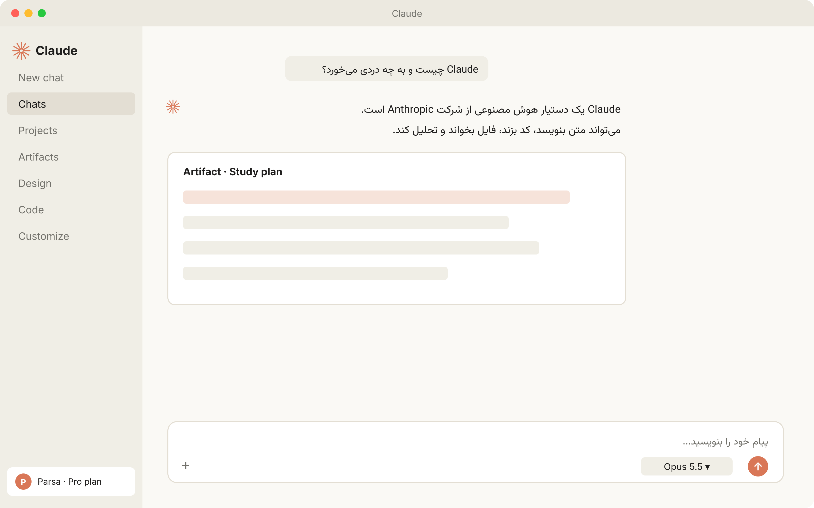
نمای اپ Claude برای مک
سایدبار، گفتگو، Artifact و انتخاب مدل
سایدبار: چت‌ها، پروژه‌ها، Artifacts، Design و Code
Artifact خروجی کامل کنار گفتگو
انتخاب مدل: Opus، Sonnet، Haiku یا Fable
دکمه‌ی + افزودن فایل، عکس و ابزارها
میانبر ⌥ Space باز کردن سریع Claude
طرح شماتیک صفحه‌ی گفتگو در اپ مک
Notes:
این نمای کلی اپ Claude روی مک است. سمت چپ سایدبار را داریم: گفتگوها، پروژه‌ها، Artifacts، Design و Code. وسط صفحه گفتگو است و وقتی Claude یک خروجی کامل می‌سازد، به شکل Artifact نمایش داده می‌شود. پایین صفحه کادر نوشتن پیام است؛ با دکمه‌ی به‌علاوه فایل و عکس اضافه می‌کنیم و از منوی کناری مدل را انتخاب می‌کنیم. یک ترفند کاربردی: در مک با کلید Option و Space می‌شود Claude را از هر جایی سریع باز کرد.

Slide 11
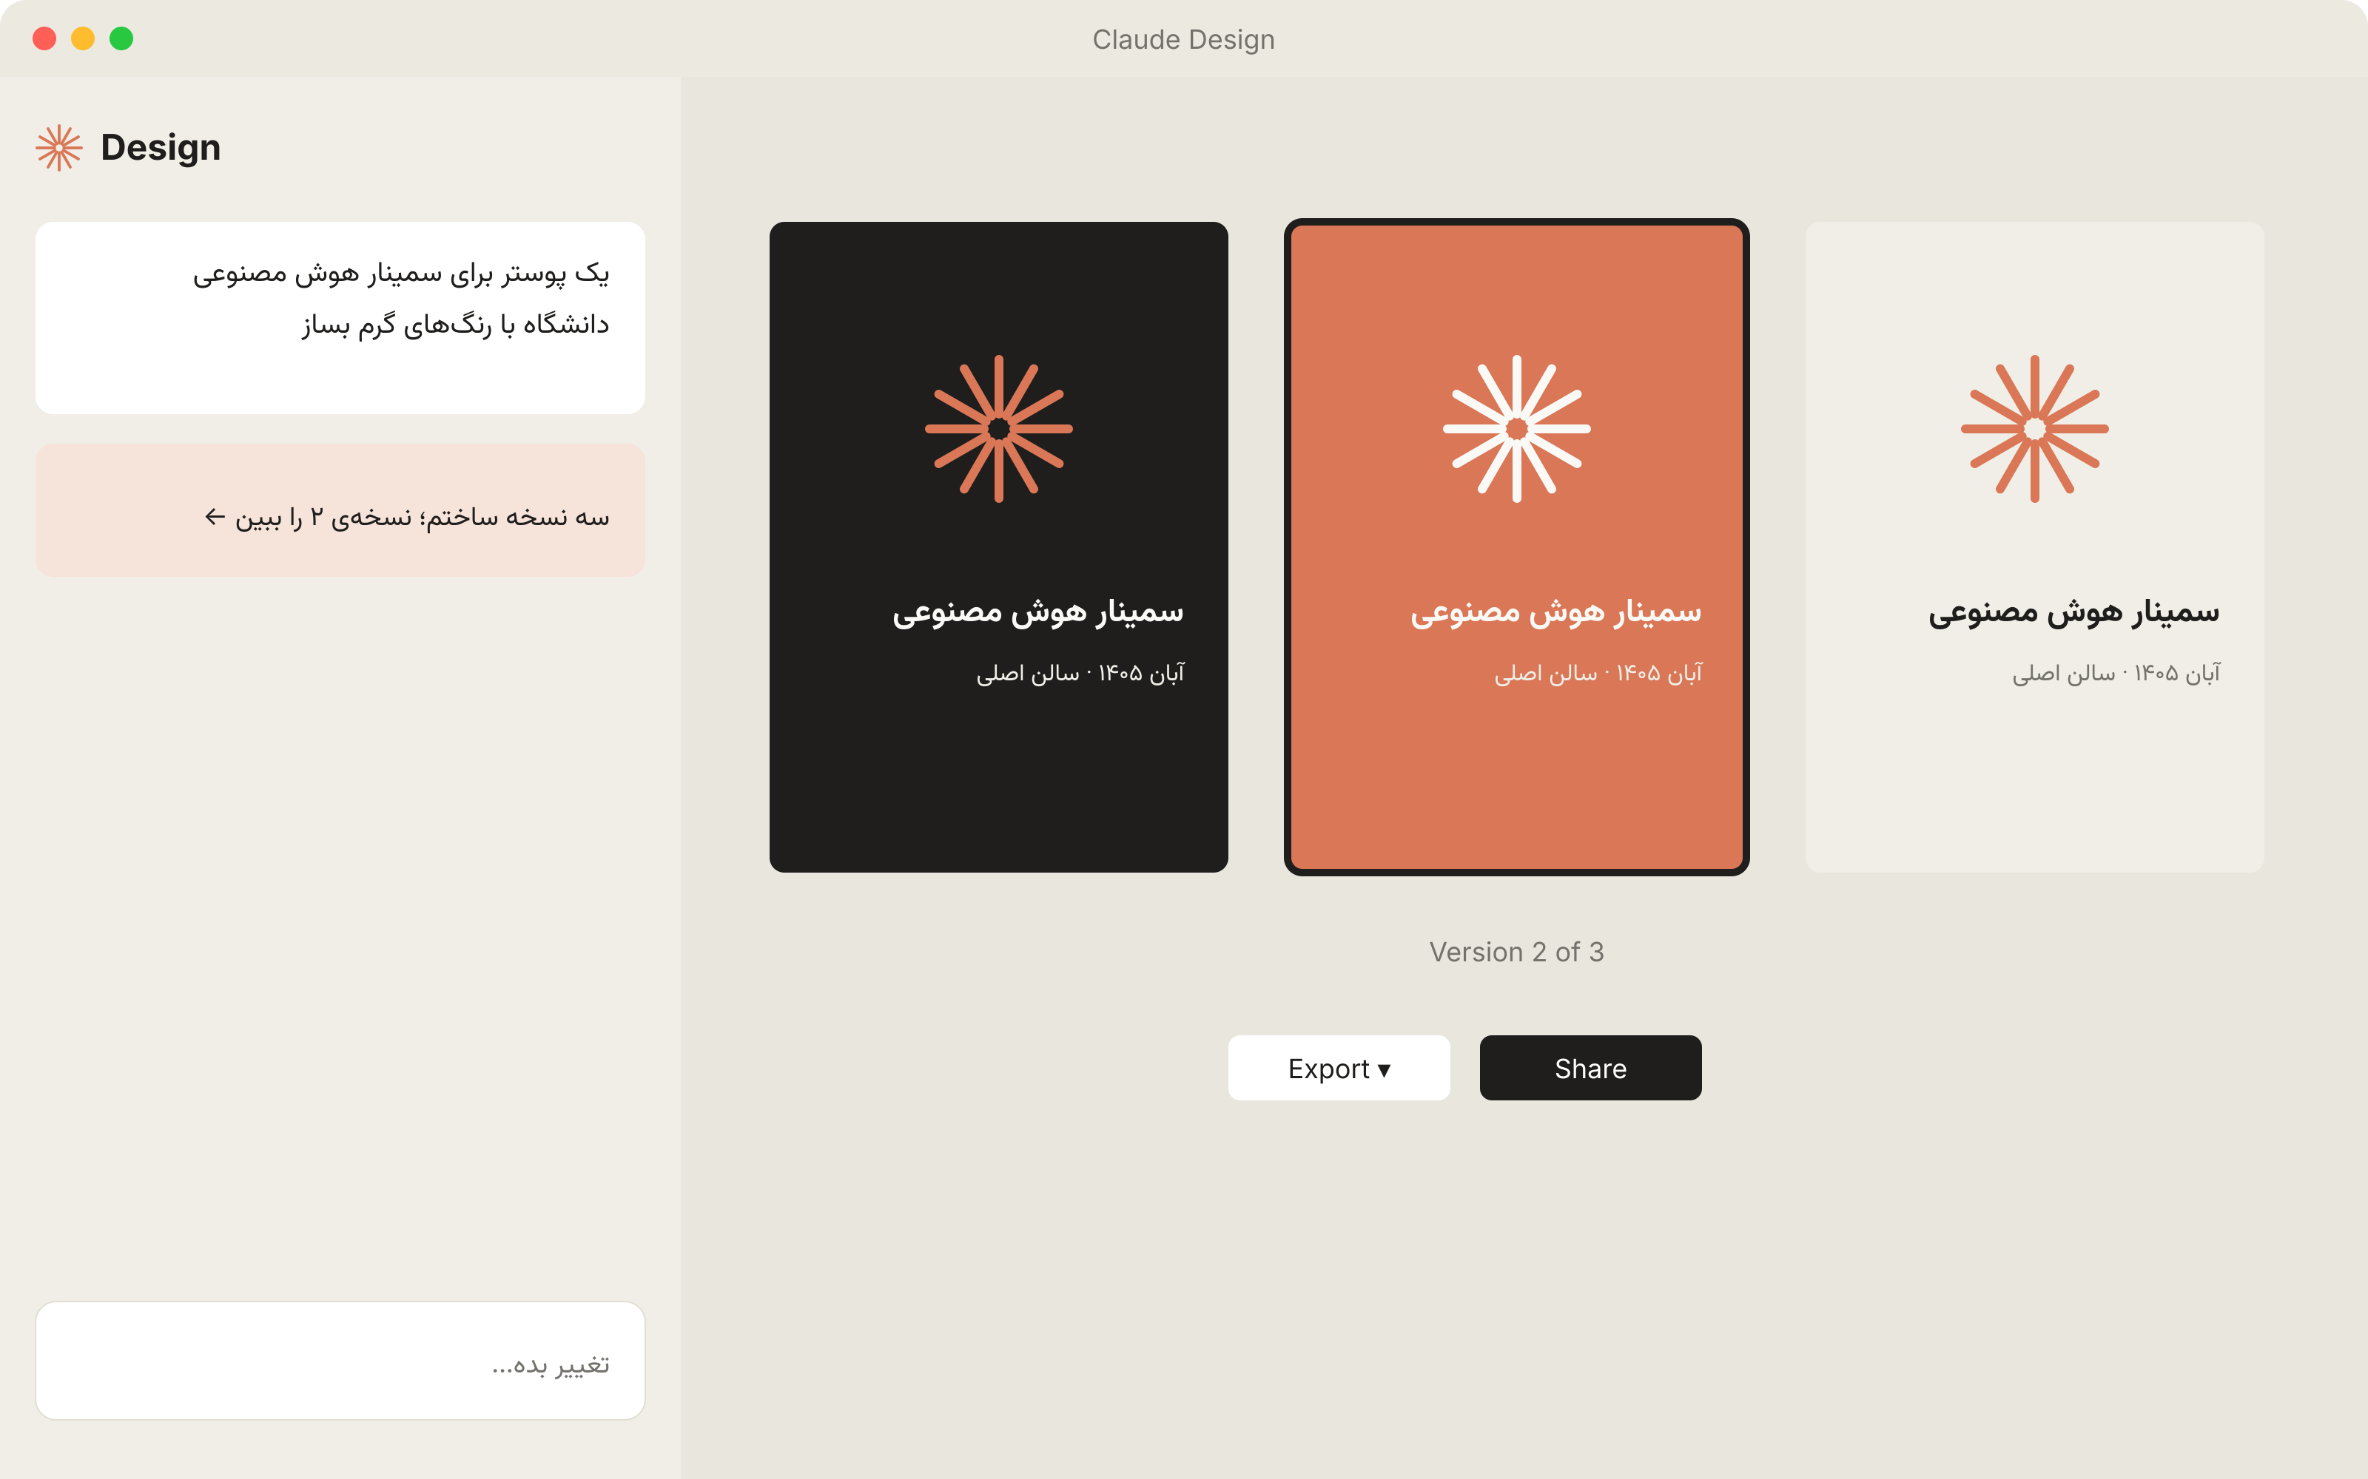
Claude Design در عمل
توصیف کن، چند نسخه بگیر، ویرایش کن، خروجی بگیر
درخواست را به زبان ساده (حتی فارسی) بنویسید
۱
Claude چند نسخه‌ی مختلف می‌سازد
۲
با پیام بعدی یا ویرایش مستقیم اصلاح کنید
۳
خروجی PDF و تصویر بگیرید یا لینک اشتراک بدهید
۴
طرح شماتیک محیط Claude Design
Notes:
روند کار در Claude Design ساده است: اول درخواستتان را به زبان ساده و حتی فارسی می‌نویسید، مثلاً یک پوستر برای سمینار هوش مصنوعی دانشگاه. Claude چند نسخه‌ی مختلف می‌سازد. شما نسخه‌ی دلخواه را انتخاب می‌کنید و با پیام بعدی یا ویرایش مستقیم اصلاحش می‌کنید. در آخر خروجی PDF یا تصویر می‌گیرید یا لینکش را به اشتراک می‌گذارید. یعنی بدون بلد بودن فتوشاپ یا فیگما، طرح حرفه‌ای دارید.

Slide 12
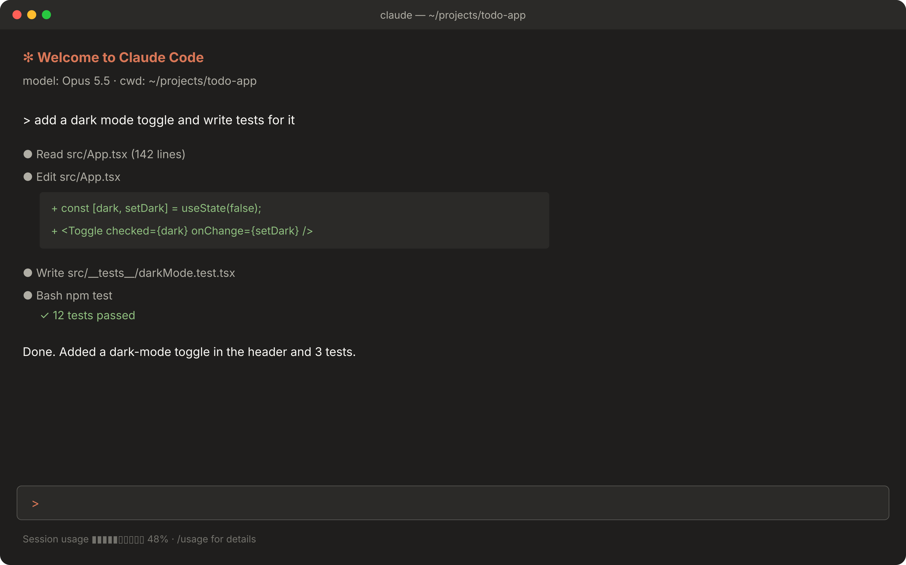
Claude Code؛ برنامه‌نویس عاملی
در ترمینال، IDE، وب و اپ دسکتاپ
کد را می‌خواند، ویرایش می‌کند و دستور اجرا می‌کند
خودش تست می‌گیرد و خطا را رفع می‌کند
با git کار می‌کند و Pull Request می‌سازد
با دستور /usage مصرف سهمیه را نشان می‌دهد
سهمیه‌اش با اپ Claude مشترک است
طرح شماتیک یک جلسه‌ی Claude Code
Notes:
Claude Code ابزار برنامه‌نویسی عاملی Claude است. یعنی فقط کد پیشنهاد نمی‌دهد، بلکه خودش فایل‌های پروژه را می‌خواند، ویرایش می‌کند، دستور اجرا می‌کند، تست می‌گیرد و اگر خطا بود رفعش می‌کند. با git هم کار می‌کند و می‌تواند Pull Request بسازد. در ترمینال، محیط‌هایی مثل VS Code، وب و اپ دسکتاپ در دسترس است. نکته‌ی مهم اینکه سهمیه‌ی Claude Code با اپ Claude مشترک است و با دستور اسلش یوزج می‌توانید مصرفتان را ببینید.

Slide 13






MCP؛ پل Claude به ابزارهای شما
Model Context Protocol — استاندارد باز Anthropic (نوامبر ۲۰۲۴)
MCP مثل «پورت USB-C» برای هوش مصنوعی است: یک استاندارد واحد که هر ابزار و سرویسی را به Claude وصل می‌کند.
Google Drive
Gmail
MCP
GitHub
Claude
Figma
Slack
پایگاه داده
دو نوع: Connector‌های آماده در اپ (روی ابر) و سرورهای MCP محلی روی کامپیوتر شما · هر کسی می‌تواند سرور MCP بسازد
Notes:
یکی از مهم‌ترین نوآوری‌های Anthropic، پروتکل MCP یا Model Context Protocol است که نوامبر ۲۰۲۴ به صورت استاندارد باز منتشر شد. بهترین تشبیهش پورت USB-C است: همان‌طور که یک پورت واحد همه‌ی دستگاه‌ها را وصل می‌کند، MCP هم یک زبان مشترک است که هر ابزار و سرویسی را به هوش مصنوعی وصل می‌کند؛ مثل گوگل درایو، جیمیل، گیت‌هاب، فیگما، اسلک یا پایگاه داده. MCP دو شکل دارد: Connectorهای آماده در خود اپ که روی ابر کار می‌کنند، و سرورهای محلی که روی کامپیوتر خودتان اجرا می‌شوند. چون استاندارد باز است، شرکت‌های دیگر هم آن را پذیرفته‌اند و هر برنامه‌نویسی می‌تواند سرور MCP خودش را بسازد.

Slide 14
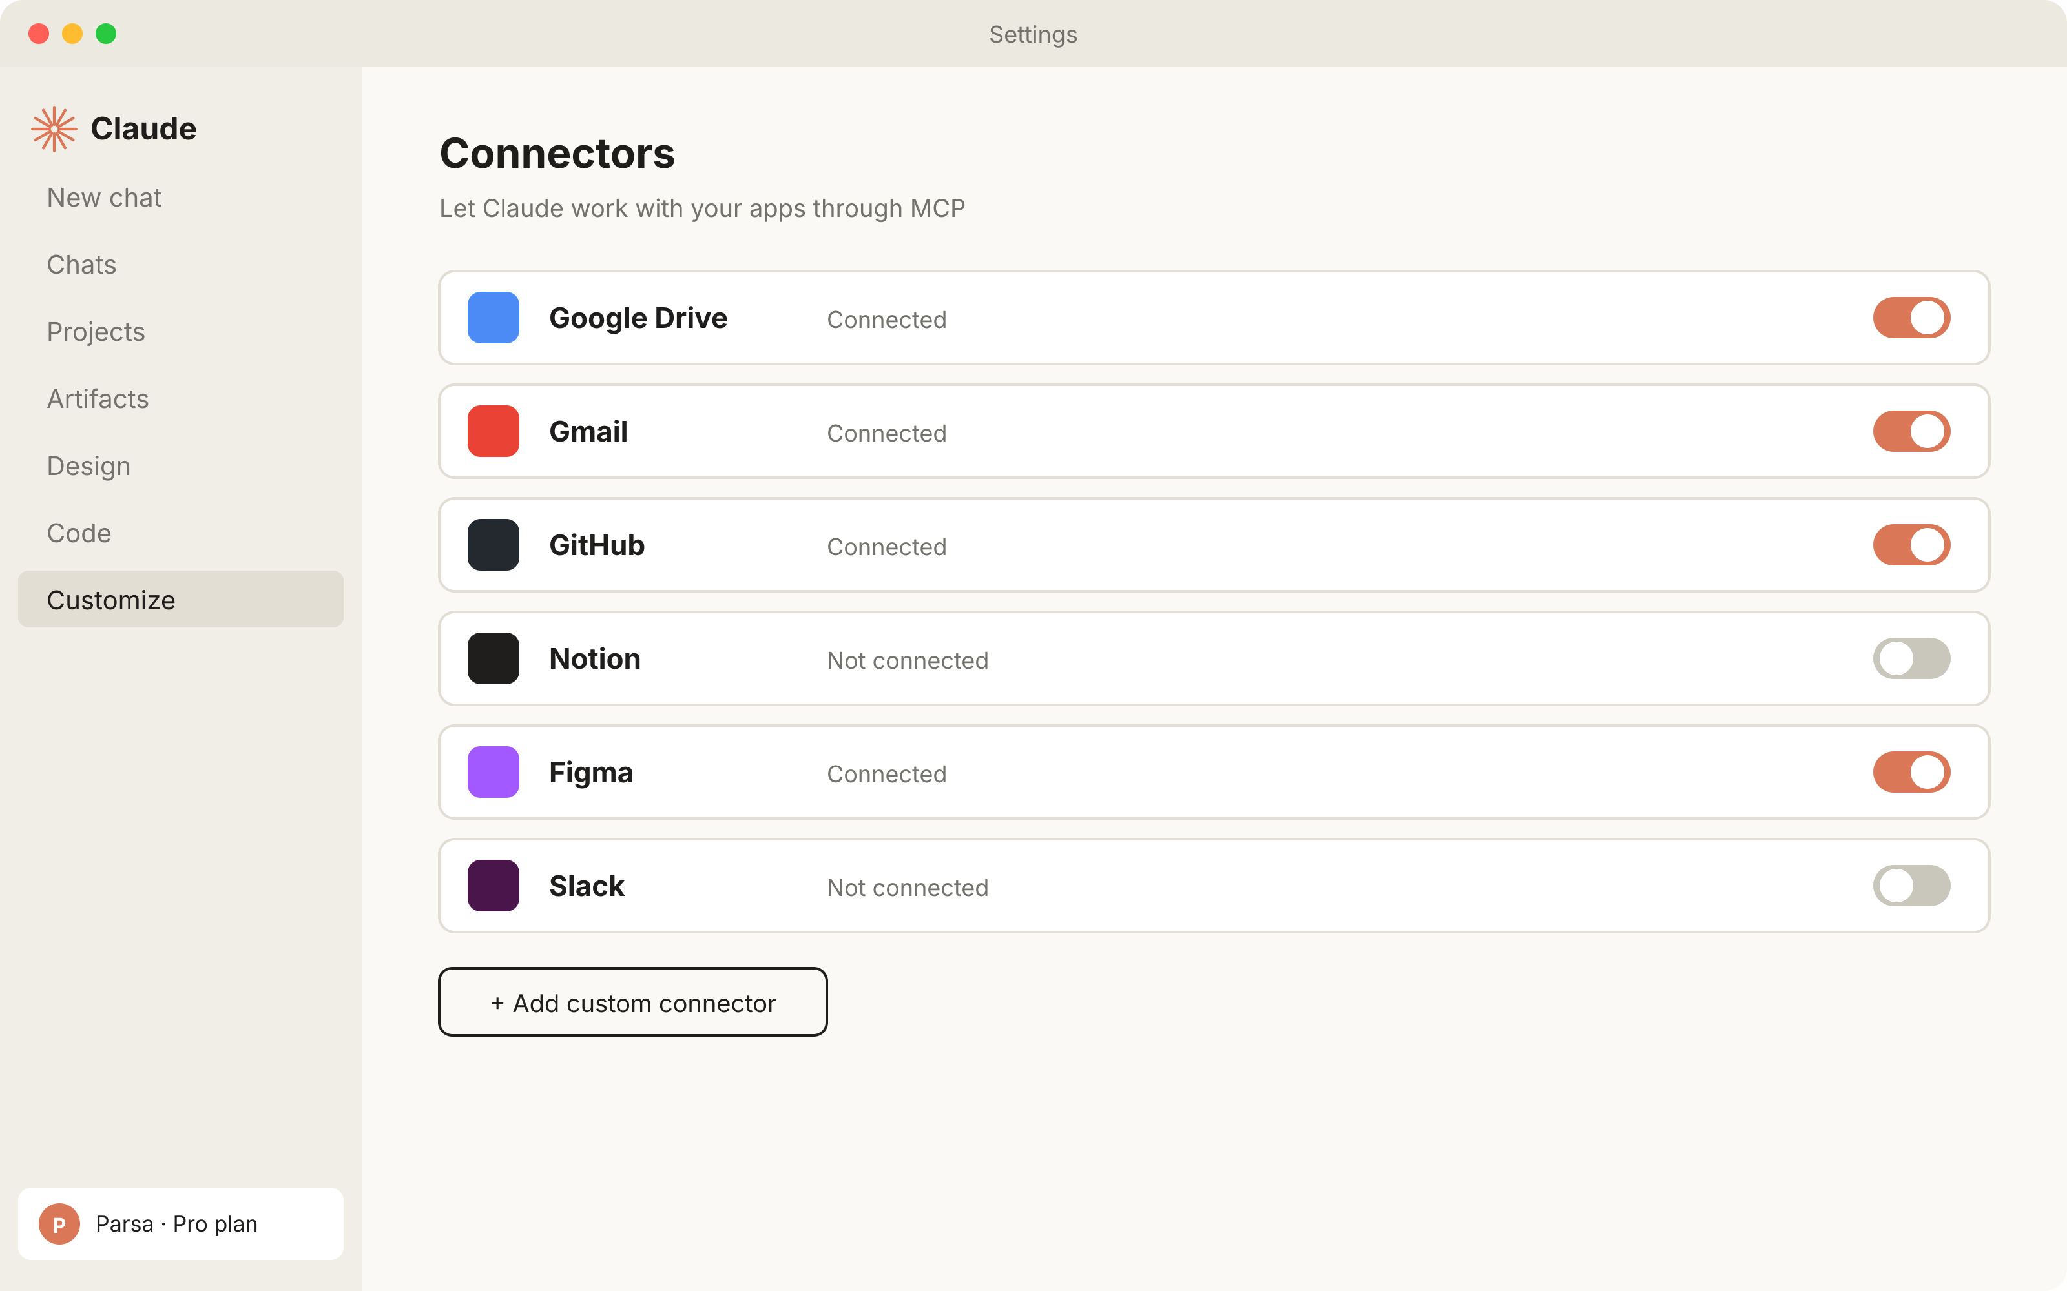
Connectors در اپ Claude
MCP در عمل: چند کلیک تا اتصال
Settings ‏←‏ Connectors
روی سرویس بزنید و وارد حساب شوید
حالا بپرسید: «ایمیل‌های مهم امروزم چیه؟»
یا: «این فایل درایو رو خلاصه کن»
Add custom connector برای سرورهای دلخواه
طرح شماتیک صفحه‌ی Connectors در تنظیمات
Notes:
در عمل استفاده از MCP خیلی ساده است. در تنظیمات اپ به بخش Connectors می‌روید، روی سرویس موردنظر می‌زنید و وارد حسابتان می‌شوید. از آن به بعد می‌توانید مستقیم بپرسید: ایمیل‌های مهم امروزم چیه؟ یا این فایل درایو را خلاصه کن. Claude خودش به سرویس وصل می‌شود و جواب می‌دهد. با گزینه‌ی Add custom connector هم می‌شود سرورهای MCP دلخواه را اضافه کرد.

Slide 15
به چه دردی می‌خورد؟
پژوهش و کار
نوشتن
برنامه‌نویسی
درس
جمع‌بندی با منبع
تحلیل اکسل
ساخت ارائه
ایمیل و رزومه
ترجمه
ویرایش متن
نوشتن و دیباگ کد
توضیح کد
پروژه از صفر
توضیح مفاهیم سخت
خلاصه‌ی مقاله
ساخت کوییز
Notes:
خب، یک دانشجو یا کارمند با Claude چه کار می‌کند؟ برای درس: توضیح مفاهیم سخت، خلاصه‌ی مقاله، ساختن کوییز برای امتحان. برای برنامه‌نویسی: نوشتن و دیباگ کد، توضیح کد دیگران، ساختن پروژه از صفر. برای نوشتن: ایمیل رسمی، رزومه، ترجمه و ویرایش متن. برای پژوهش: جست‌وجو در منابع و جمع‌بندی با رفرنس. و برای کار روزمره: برنامه‌ریزی، تحلیل اکسل و ساختن ارائه. همین ارائه هم با کمک Claude ساخته شده است.

Slide 16
پلن‌های اشتراک
قیمت‌ها به دلار، ماهانه (مهر ۱۴۰۵)
Team / Ent.
Max 20x
Max 5x
Pro
Free
$25+
$200
$100
$20
$0
برای سازمان‌ها
به ازای هر نفر
۲۰ برابر Pro
برای کار تمام‌وقت
۵ برابر Pro
اولویت در شلوغی
≥۵ برابر Free
Opus + Claude Code
$17 با پرداخت سالانه
استفاده‌ی سبک
Sonnet و Haiku
پیشنهاد برای دانشجو
Notes:
Claude پنج پلن اصلی دارد. پلن Free رایگان است و برای استفاده‌ی سبک کافی است. پلن Pro ماهی بیست دلار است، یا هفده دلار در صورت پرداخت سالانه؛ حداقل پنج برابر Free مصرف می‌دهد و Claude Code و مدل‌های Opus هم دارد. پلن Max دو سطح دارد: Max 5x با صد دلار در ماه که پنج برابر Pro است، و Max 20x با دویست دلار که بیست برابر Pro است؛ این دو اولویت دسترسی در ساعات شلوغ هم دارند. برای سازمان‌ها هم پلن Team و Enterprise هست. برای بیشتر دانشجوها، Pro بهترین انتخاب است.

Slide 17
مقایسه‌ی سهمیه‌ی مصرف هر پلن
تقریبی؛ سهمیه‌ی هر جلسه‌ی ۵ ساعته نسبت به Free = ۱
Notes:
این نمودار مقایسه‌ی تقریبی سهمیه‌ی هر پلن را نسبت به Free نشان می‌دهد. اگر Free را یک واحد در نظر بگیریم، Pro حداقل پنج واحد است، Max 5x حدود بیست‌وپنج واحد و Max 20x حدود صد واحد. یعنی با هر پله، مقدار کاری که در هر بازه‌ی پنج‌ساعته می‌توانید انجام دهید چند برابر می‌شود.

Slide 18


محدودیت مصرف چطور حساب می‌شود؟
دو لایه: جلسه‌ی ۵ ساعته + سقف هفتگی
سقف هفتگی (Weekly)
جلسه‌ی ۵ ساعته (Session)
سقف کل هفته، مشترک بین همه‌ی مدل‌ها و ابزارها (اپ + Claude Code). ممکن است وسط هفته به آن برسید.
با اولین پیام شروع می‌شود؛ هر پیام از سهمیه کم می‌کند و پس از ۵ ساعت دوباره پر می‌شود.
یک هفته = چند جلسه‌ی ۵ ساعته، همه زیر یک سقف هفتگی
مصرف به حجم کار بستگی دارد نه تعداد پیام: گفتگوی طولانی، فایل بزرگ و مدل قوی‌تر (Opus) = مصرف بیشتر · تمام شد؟ Extra usage با نرخ API
Notes:
مهم‌ترین نکته‌ای که خیلی‌ها نمی‌دانند، نحوه‌ی حساب شدن محدودیت است. Claude دو نوع محدودیت دارد. اول محدودیت جلسه‌ی پنج‌ساعته: از لحظه‌ای که اولین پیام را می‌فرستید، یک بازه‌ی پنج‌ساعته شروع می‌شود و هر پیام از سهمیه‌ی این بازه کم می‌کند. وقتی پنج ساعت تمام شد، سهمیه دوباره پر می‌شود. دوم محدودیت هفتگی: یک سقف کلی هم برای کل هفته هست که روی همه‌ی مدل‌ها و همه‌ی ابزارها، یعنی اپ و Claude Code، مشترک است. پس حتی اگر هر پنج ساعت سهمیه‌تان پر شود، ممکن است وسط هفته به سقف هفتگی برسید. نکته‌ی دیگر اینکه مصرف به اندازه‌ی کار بستگی دارد، نه تعداد پیام؛ مکالمه‌ی طولانی، فایل‌های بزرگ و مدل‌های قوی‌تر مثل Opus سهمیه را سریع‌تر مصرف می‌کنند. در صورت تمام شدن، در پلن‌های پولی می‌شود Extra usage را فعال کرد و با نرخ API ادامه داد. در سال ۲۰۲۶ هم Anthropic چند بار این سقف‌ها را بالا برده است.

Slide 19
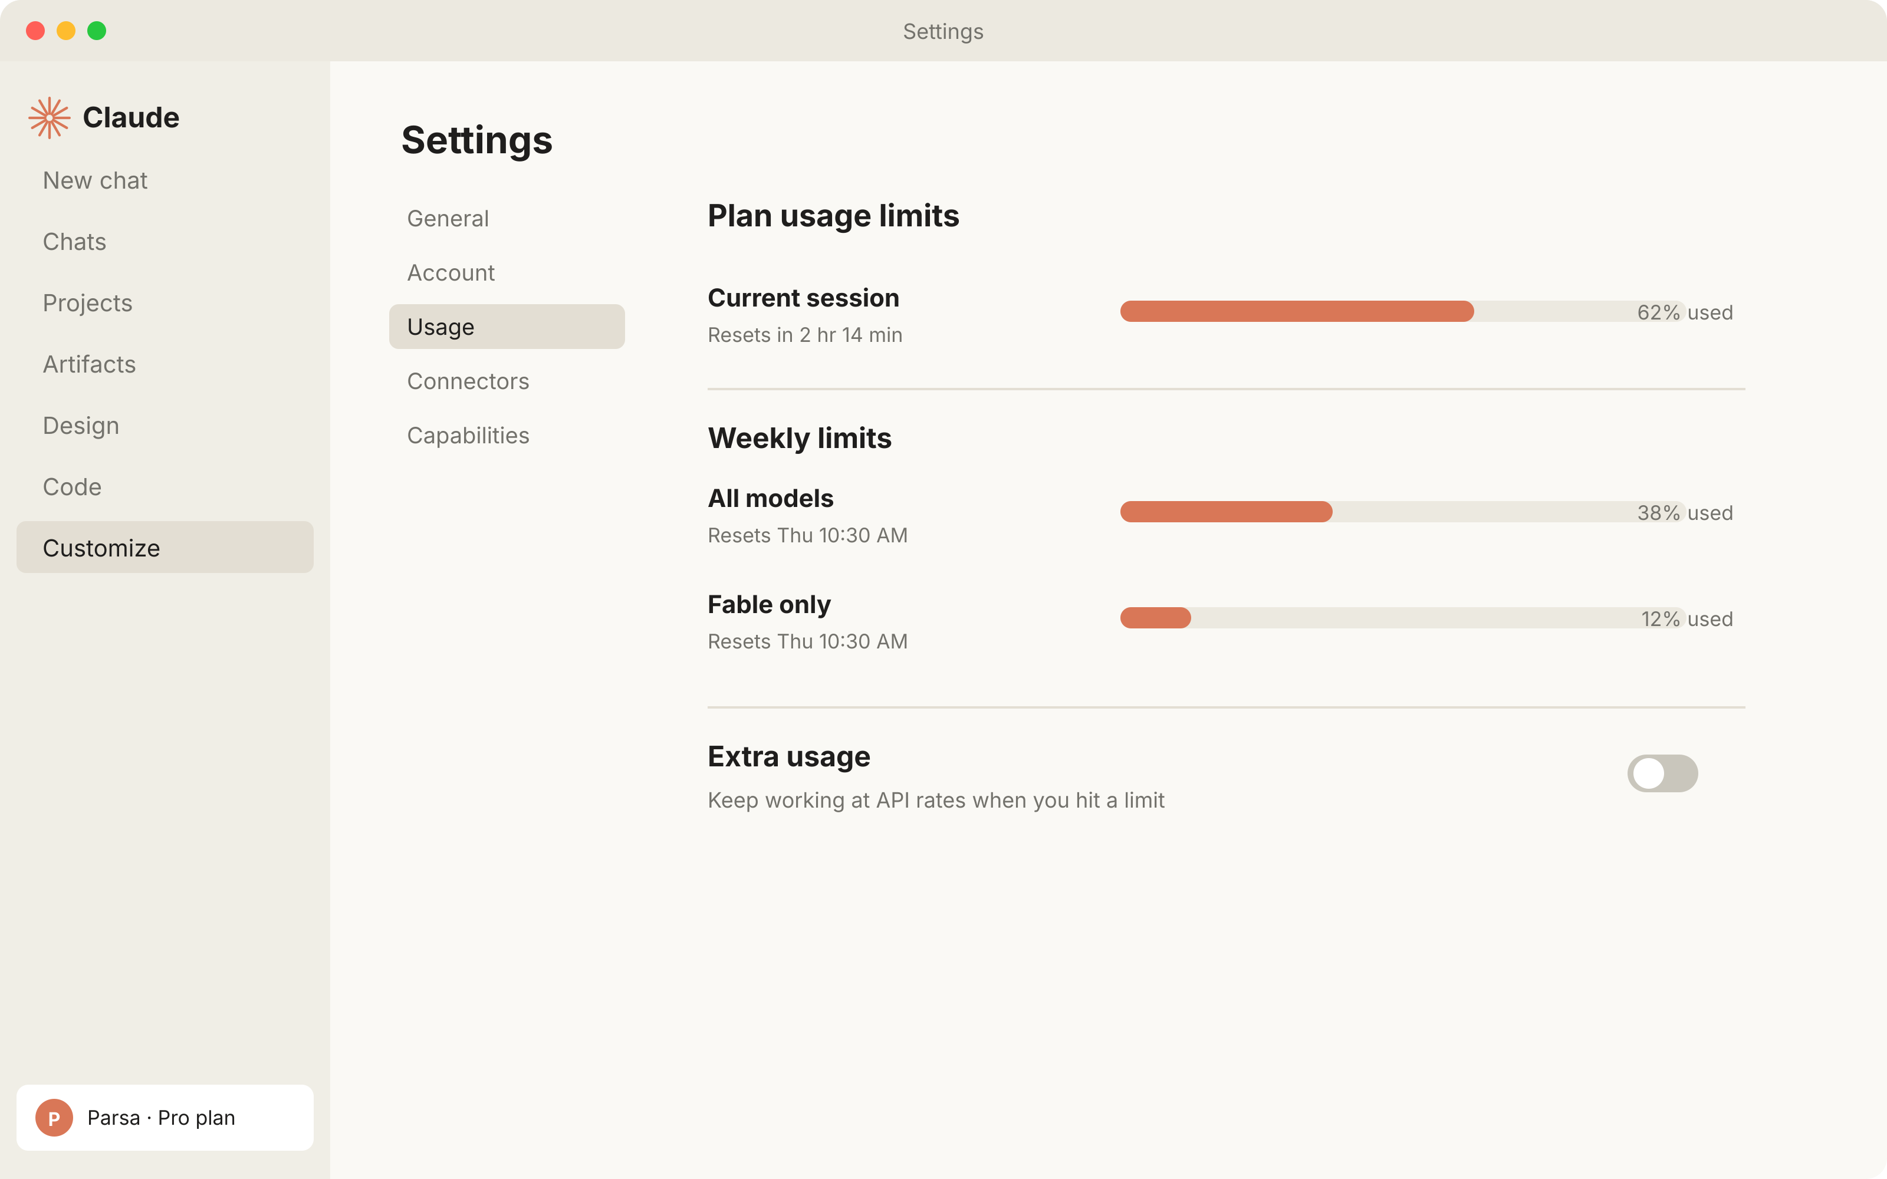
صفحه‌ی Usage؛ کجا مصرف را ببینیم؟
Settings ‏←‏ Usage
: Current session درصد مصرف جلسه‌ی ۵ ساعته و زمان ریست
: Weekly limits سقف هفتگی همه‌ی مدل‌ها
Fable سهمیه‌ی جداگانه دارد
: Extra usageادامه با نرخ API پس از اتمام سهمیه
طرح شماتیک صفحه‌ی Usage در تنظیمات اپ
Notes:
حالا ببینیم این محدودیت‌ها را کجا می‌شود دید. در تنظیمات اپ، بخش Usage، اولین نوار مربوط به جلسه‌ی فعلی است؛ درصد مصرف و اینکه چند ساعت دیگر ریست می‌شود. پایین‌تر بخش محدودیت هفتگی است که مصرف کل مدل‌ها و روز ریست شدن را نشان می‌دهد؛ مدل Fable هم سهمیه‌ی جداگانه دارد. در انتها گزینه‌ی Extra usage هست که اگر روشنش کنید، بعد از اتمام سهمیه با نرخ API ادامه می‌دهید. در Claude Code هم همین اطلاعات با دستور اسلش یوزج نمایش داده می‌شود.

Slide 20
مقایسه با رقبا
قیمت ماهانه‌ی پلن‌ها (دلار)
Gemini | ChatGPT | Claude
★★☆ | ★★☆ | ★★★ | برنامه‌نویسی
★★☆ | ★★☆ | ★★★ | نوشتن طبیعی
★★★ | ★★☆ | ★★★ | متن طولانی
★★★ | ★★★ | — | تولید تصویر
سرویس‌های گوگل | صدا و تصویر | API، Code | اکوسیستم
ارزیابی کیفی و تقریبی؛ رتبه‌ها مدام تغییر می‌کنند.
Notes:
حالا Claude را کنار رقبا بگذاریم. از نظر قیمت پلن پایه، تقریباً همه حدود بیست دلار هستند: Claude Pro، ChatGPT Plus و Google AI Pro. در سطح حرفه‌ای، Claude Max 20x و ChatGPT Pro هر دو دویست دلارند و پلن Ultra گوگل گران‌تر است. اما تفاوت اصلی در نقاط قوت است: Claude معمولاً در برنامه‌نویسی، نوشتن طبیعی و کار با متن‌های طولانی جزو بهترین‌هاست. ChatGPT در تولید تصویر و صدا قوی‌تر است و Gemini در یکپارچگی با سرویس‌های گوگل. یک ضعف Claude هم این است که تولید تصویر ندارد. البته قیمت‌ها و رتبه‌ها مدام تغییر می‌کنند، پس همیشه آخرین اطلاعات را چک کنید.

Slide 21





خرید اشتراک از ایران: گیفت‌کارت اپل + اپ iOS
۵
۴
۳
۲
۱
Upgrade
نصب اپ Claude
Redeem
خرید گیفت‌کارت
Apple ID آمریکا
تنظیمات اپ ‏←‏ Upgrade ‏←‏ انتخاب پلن ‏←‏ پرداخت با موجودی اپل
‏←‏
اپ را از App Store نصب و وارد حساب Claude شوید
‏←‏
App Store ‏←‏ پروفایل ‏←‏ Redeem Gift Card ‏←‏ واردکردن کد
‏←‏
گیفت‌کارت اپل آمریکا از فروشگاه معتبر (برای Pro کمی بیش از $20)
‏←‏
یک اپل آیدی با ریجن آمریکا بسازید یا تهیه کنید
اشتراک روی همه‌ی دستگاه‌ها (وب، کامپیوتر، موبایل) فعال می‌شود.
Notes:
و اما بخش عملی: چطور از ایران اشتراک بخریم؟ چون کارت‌های بانکی ایرانی در سایت کار نمی‌کنند، یکی از ساده‌ترین روش‌ها پرداخت داخل اپلیکیشن iOS با شارژ اپل آیدی است. مرحله‌ی اول: یک Apple ID با ریجن آمریکا داشته باشید. مرحله‌ی دوم: از فروشگاه‌های معتبر ایرانی یک گیفت‌کارت اپل آمریکا به اندازه‌ی کافی بخرید؛ برای Pro حداقل بیست دلار به‌علاوه‌ی مالیات احتمالی، که بهتر است کمی بیشتر شارژ کنید. مرحله‌ی سوم: در App Store روی پروفایل بزنید و گزینه‌ی Redeem Gift Card را انتخاب کنید و کد را وارد کنید تا موجودی اپل آیدی شارژ شود. مرحله‌ی چهارم: اپ Claude را از App Store نصب کنید و وارد حساب Claude خود شوید. مرحله‌ی پنجم: در تنظیمات اپ گزینه‌ی Upgrade را بزنید، پلن را انتخاب کنید و با موجودی اپل آیدی پرداخت کنید. حالا اشتراک روی همه‌ی دستگاه‌ها، حتی وب و کامپیوتر، فعال است.

Slide 22





نکات مهم خرید
قیمت داخل اپ iOS کمی بیشتر از سایت است (کارمزد اپل).
تمدید خودکار است؛ قبل از تمدید، موجودی اپل آیدی را شارژ کنید.
لغو فقط از Settings ‏←‏ Apple ID ‏←‏ Subscriptions در آیفون.
ایران جزو کشورهای پشتیبانی‌شده نیست؛ مسئولیت با کاربر است و حساب ممکن است محدود شود.
گیفت‌کارت را فقط از فروشنده‌های معتبر بخرید.
Notes:
چند نکته‌ی مهم: قیمت داخل اپ iOS معمولاً کمی بیشتر از سایت است، چون اپل کارمزد دارد. تمدید خودکار است؛ پس قبل از تاریخ تمدید، موجودی اپل آیدی را شارژ کنید، وگرنه اشتراک قطع می‌شود. برای لغو هم باید از بخش Subscriptions در تنظیمات آیفون اقدام کنید، نه از سایت Claude. و نکته‌ی آخر: ایران جزو کشورهای پشتیبانی‌شده‌ی Claude نیست، پس استفاده از آن با رعایت قوانین سرویس و مسئولیت خود کاربر است و ممکن است حساب محدود شود؛ گیفت‌کارت را هم فقط از فروشنده‌های معتبر بخرید.

Slide 23





دانستنی‌های جذاب
چیزهایی که شاید نمی‌دانستید
۱ میلیون توکن
قانون اساسی
نام‌گذاری
≈ ۷۵۰ هزار کلمه؛ تقریباً کل مجموعه‌ی هری پاتر
سندی عمومی که ارزش‌ها و شخصیت Claude را تعریف می‌کند
به احترام کلود شانون، پدر نظریه‌ی اطلاعات
چندزبانه
تفسیرپذیری
کار چندساعته
فارسی را روان می‌خواند و می‌نویسد
پژوهش برای دیدن «درون مغز» مدل
می‌نویسد، تست می‌کند و خطا را خودش رفع می‌کند
Notes:
چند نکته‌ی جالب درباره‌ی Claude: نام Claude به احترام کلود شانون انتخاب شده؛ پدر نظریه‌ی اطلاعات که پایه‌ی ریاضی همه‌ی ارتباطات دیجیتال را گذاشت. Anthropic برای Claude یک سند به نام قانون اساسی منتشر کرده که شخصیت و ارزش‌هایش را توضیح می‌دهد و هرکس می‌تواند آن را بخواند. پنجره‌ی یک میلیون توکنی یعنی چیزی حدود هفتصد و پنجاه هزار کلمه؛ تقریباً کل مجموعه‌ی هری پاتر در یک گفتگو. Claude می‌تواند بدون اینکه شما کاری کنید، کارهای چندساعته را خودش انجام دهد؛ مثلاً یک برنامه را بنویسد، تست کند و ایراداتش را رفع کند. و نکته‌ی آخر: Anthropic در پژوهش‌هایی به نام تفسیرپذیری، داخل مغز مدل را بررسی می‌کند تا بفهمد مدل واقعاً چطور فکر می‌کند.

Slide 24
Mythos و آینده‌ی ایمنی
وقتی مدل آن‌قدر قوی است که باید با احتیاط عرضه شود
آینده
ژوئن ۲۰۲۶
Project Glasswing
آوریل ۲۰۲۶
عامل‌های مستقل‌تر
عرضه‌ی Fable 5
شکار آسیب‌پذیری‌ها
معرفی Mythos Preview
کار طولانی‌تر و همکاری نزدیک‌تر با انسان
همان مدل با محافظ‌های ایمنی بیشتر، برای همه
رفع باگ‌های امنیتی نرم‌افزارهای حیاتی قبل از هکرها
فقط برای سازمان‌های منتخب
پیام اصلی: هرچه هوش مصنوعی قوی‌تر شود، عرضه‌ی مسئولانه مهم‌تر می‌شود.
Notes:
یکی از جذاب‌ترین اتفاقات ۲۰۲۶، معرفی نسل Mythos بود. این مدل آن‌قدر در امنیت سایبری قوی بود که Anthropic تصمیم گرفت اول آن را فقط به سازمان‌های مورد اعتماد بدهد، در قالب برنامه‌ای به نام Project Glasswing، تا آسیب‌پذیری‌های نرم‌افزارهای مهم را قبل از هکرها پیدا و رفع کنند. بعد نسخه‌ی عمومی‌اش با محافظت‌های بیشتر به نام Fable عرضه شد. این نشان می‌دهد که با قوی‌تر شدن هوش مصنوعی، مسئله‌ی ایمنی و عرضه‌ی مسئولانه چقدر مهم شده. آینده‌ی Claude هم به سمت عامل‌های مستقل‌تر، کار طولانی‌تر و همکاری نزدیک‌تر با انسان می‌رود.

Slide 25
نکات استفاده‌ی بهتر از Claude
هدف، مخاطب و قالب خروجی را بگویید
دقیق بنویسید
۱
یک نمونه‌ی خوب بهتر از ده خط توضیح
مثال بدهید
۲
برای هر موضوع یک چت تازه = مصرف کمتر
گفتگوی جدید
۳
فایل‌ها و دستورهای ثابت یک‌جا
از Projects استفاده کنید
۴
هوش مصنوعی هم اشتباه می‌کند
خروجی را بررسی کنید
۵
Notes:
چند نکته برای اینکه از Claude بهترین نتیجه را بگیرید: اول، دقیق و کامل بنویسید چه می‌خواهید؛ هدف، مخاطب و قالب خروجی را بگویید. دوم، مثال بدهید؛ یک نمونه‌ی خوب از ده خط توضیح بهتر است. سوم، برای هر موضوع جدید یک گفتگوی جدید باز کنید تا سهمیه کمتر مصرف شود. چهارم، از Projects برای فایل‌ها و دستورهای ثابت استفاده کنید. و پنجم، همیشه خروجی را بررسی کنید؛ هوش مصنوعی هم ممکن است اشتباه کند.

Slide 26
ممنون از توجه شما
Q/A
Notes:
جمع‌بندی کنم: Claude محصول شرکت Anthropic است که از ۲۰۲۱ با تمرکز بر ایمنی شروع کرد و امروز در خط مقدم هوش مصنوعی است. چند خانواده مدل دارد، از Haiku سریع تا Fable قدرتمند. پلن رایگان دارد و Pro با بیست دلار برای بیشتر ما کافی است. محدودیتش بر اساس بازه‌ی پنج‌ساعته و سقف هفتگی حساب می‌شود. و از ایران هم می‌شود با گیفت‌کارت اپل و اپ iOS خریدش. ممنون از توجه شما و استاد گرامی؛ اگر سؤالی هست در خدمتم.

